Slide 1

Proceso de Modernización de la Dirección del Trabajo
Principales Avances y Desafíos
Mesa de Trabajo
Modernización de los Recursos Humanos DT
Santiago, 8 de Agosto de 2016

Slide 2
Propósito de la Reunión
Revisar el diagnóstico del Servicio, describiendo de manera integrada la situación actual, de modo de establecer oportunidades de desarrollo para dar efectivo cumplimiento a la Misión Institucional. Asimismo, avanzar en la identificación de aspectos que requieren ser abordados, para articular soluciones administrativas y de gestión asociadas a los Recursos Humanos Institucionales.

Slide 3
Enfoque Diagnóstico
La modernización de los Recursos Humanos, sólo puede ser entendida considerando las necesidades que se derivan de los desafíos Institucionales. A partir de ello, es posible evaluar a los Recursos Humanos de la Institución con una perspectiva de futuro y construir un modelo de desarrollo que apalanque el cumplimiento de la Misión de la DT.
Análisis del Contexto Institucional
Funciones comparadas de la DT
Evaluación del Modelo de Servicio de la DT y Focos de la Modernización Institucional
Definiciones estratégicas, metas e indicadores
Propuesta integrada de Modernización de la DT
Evaluación de los Pilares de Modernización de los RRHH
Estructura interna y función directiva
Remuneraciones e incentivos
Complejidad del sistema laboral en un País en desarrollo
Capacidad operativa actual, avances y tareas pendientes
Especialización y desarrollo de competencias
Carrera Funcionaria
Puntos de referencia. consultorías externas sobre el diagnóstico institucional

Slide 4
Análisis del Contexto Institucional

Slide 5
Complejidad del Sistema Laboral en un País en Desarrollo
Tanto en Chile como en el mundo, los cambios operados en el modelo productivo a contar de la década de los setenta trajeron consigo ajustes y cambios a nivel de las formas de organización del trabajo. En Chile, estos cambios están vinculados a las crisis del modelo de desarrollo de comienzos de los setenta.
El nuevo modelo, se tradujo en la fragmentación de los procesos productivos y de trabajo, y el deterioro de las condiciones de trabajo, especialmente en aquellos sectores sometidos a una importante restructuración productiva. Así como también, en las relaciones laborales y las formas de acción colectiva que surgen del mundo del trabajo. ENCLA 2014
Entre los años 1990 y 2006 se observa una tendencia al aumento del índice global de incumplimiento laboral. Según datos del año 2006 al 2009, 1/3 de los trabajadores chilenos sigue todavía sin disfrutar al menos uno de los cuatro derechos laborales: salario mínimo, contrato firmado, respeto del máximo legal de horas de trabajo y pensión. Por tanto, una cuestión fundamental es ¿cómo lograr mayores niveles de cumplimiento gracias a la Inspección del Trabajo?. (Revista Internacional del Trabajo, vol 132 de 2013).
Gran parte del éxito en el control de la evasión previsional, se juega en la efectividad del proceso de fiscalización de la DT para detectar su incumplimiento (Estudio Consejo Consultivo Previsional y Comisión de Usuarios Sistema de Pensiones, 2012).
La modernización del sistema de fiscalización, supone también un conjunto de beneficios para quienes son objeto de la acción fiscalizadora.

Slide 6
Funciones Comparadas de la DT
Una adecuada aplicación de la legislación laboral depende de una eficaz Inspección del Trabajo (Convenio Nº81 OIT), cuya gestión incide en las condiciones, calidad de vida y salud de la ciudadanía.
La OIT ha establecido un conjunto de directrices que orientan la organización de las Inspecciones del Trabajo a nivel Mundial. Nuestra Institución, integra en un sólo organismo las facultades de promoción, asistencia y fiscalización -eje central del quehacer de todas las Direcciones del Trabajo-, con las de promoción y resolución alternativa de los conflictos del Trabajo.
Es así como se sugiere que: (Convenio Nº 81 OIT)
“Ninguna otra función que se encomiende a los Inspectores del trabajo pueda entorpecer el cumplimiento efectivo de sus funciones principales o perjudicar la autoridad e imparcialidad que los inspectores necesitan en sus relaciones con empleadores y trabajadores”.
“El personal de Inspección deberá estar compuesto por funcionarios públicos cuya situación Jurídica y cuyas condiciones de servicio les garanticen la estabilidad en su empleo y los independicen de los cambios de Gobierno”.
“Cuando se presentan situaciones de conflicto de trabajo, en ningún momento los inspectores de trabajo deberán intervenir como conciliadores o árbitros.”

Slide 7
Evaluación del Modelo de Servicio de la DT y Ejes de la Modernización Institucional

Slide 8
Directrices Estratégicas 2016
Misión Institucional
La Dirección del Trabajo tiene por misión velar por el cumplimiento de la legislación laboral, fiscalizando, interpretando, orientando la correcta aplicación de la normativa y promoviendo la capacidad de autorregulación de las partes, en la búsqueda del desarrollo de relaciones de equilibrio entre empleadores y trabajadores.
Objetivos Estratégicos | Metas | Indicadores de Desempeño
Aumentar el cumplimiento de la legislación laboral, mejorando la cobertura y oportunidad de la fiscalización laboral, a través de la fiscalización reactiva y proactiva. | 88% | Porcentaje de cumplimiento normativo en salud y seguridad en el trabajo en el sector de la construcción en programa de fiscalización especial.
 | 58% | Porcentaje de empresas fiscalizadas que no se han fiscalizado el ultimo año.
 | 51% | Porcentaje de denuncias de organizaciones sindicales terminadas en menos de 15 días hábiles en el año .
Promocionar la organización sindical y la libertad sindical, a través de la defensa de la libertad sindical y del incremento de la capacitación, difusión y atención preferencial a los actores sindicales. | 60% | Porcentaje de procesos de negociación colectiva reglada en que el sindicato y/o el empleador reciben asistencia técnica laboral en el año t.
Aumentar y mejorar el acceso, la oportunidad y la entrega de productos y servicios de la Institución hacia los ciudadanos, a través de las inspecciones del trabajo y sitio web. | 65% | Porcentaje de respuestas a las consultas escritas, formuladas por los usuarios a través del canal consulta laboral, en el año t, en un plazo máximo de 6 días hábiles.
 | 24 días | Tiempo promedio de demora en la emisión de dictámenes en el año.
Incrementar la cobertura y la calidad de los sistemas de prevención y solución alternativa de conflictos y las instancias de diálogo social, a través de la conciliación y mediación. | 89% | Porcentaje de reclamos, interpuestos presencialmente en el año t en oficinas, con procesos de conciliación terminados en primera audiencia.

Slide 9
Orgánica Institucional y su Contribución al Cumplimiento de Objetivos Estratégicos
Dirección
Subdirección
Comunicaciones
Contraloría
Gestión y Desarrollo
Auditoría
Objetivos Estratégicos | DEPARTAMENTOS ADMINISTRAN PROCESOS SUSTANTIVOS |  |  |  |  | Direcciones Regionales |  | Oficina
 | Inspección | Relaciones Laborales | Atención de Usuarios | Jurídico | Estudios | IPT/ICT | Centros de Conc. y Med. | Multas
Aumentar el cumplimiento de la legislación laboral, mejorando la cobertura y oportunidad de la fiscalización laboral, a través de la fiscalización reactiva y proactiva. | X |  |  | X | X | X |  | X
Promocionar la organización sindical y la libertad sindical, a través de la defensa de la libertad sindical y del incremento de la capacitación, difusión y atención preferencial a los actores sindicales. |  | X |  | X | X | X | X
Aumentar y mejorar el acceso, la oportunidad y la entrega de productos y servicios de la Institución hacia los ciudadanos, a través de las inspecciones del trabajo y sitio web. | X | X | X | X | X | X | X
Incrementar la cobertura y la calidad de los sistemas de prevención y solución alternativa de conflictos y las instancias de diálogo social, a través de la conciliación y mediación. |  | X |  | X | X | X | X
RRHH
Adm. Finanzas
Informática

Slide 10
Puntos de Referencia
Consultorías Externas sobre el Diagnóstico Institucional
Etcheverry Consultores
Asesoría Proceso Fiscalización
Facultad de Economía y Negocios Universidad de Chile
Estudio Consejo Consultivo Previsional y Comisión de Usuarios Sistema de Pensiones 2012
2011
2012
La fiscalización no esta siendo efectiva en reducir el incumplimiento a la normativa laboral.
Modelo fiscalización debe administrarse en base a riesgos, al análisis de información masiva, apoyarse en el uso de medios electrónicos y aumentar el nivel de profesionalización del fiscalizador.
Establecer un régimen de carrera que permita retener y acceder a los mejores profesionales, mediante adecuado sistema de retribución.
Elevar el nivel de especialización del fiscalizador, favorecer la línea de mando y retribuir adecuadamente las competencias técnicas y el desempeño de los cargos de jefatura.
La DT no cuenta ni se solicita a terceros información para aplicar criterios de riesgos en la generación de programas de fiscalización.
El uso potencial de bases de datos para la fiscalización permitirá introducir cambios radicales y mejorar los niveles de cumplimiento.
Se debe considerar la facultad expresa de solicitar información y fortalecer atribuciones de la DT.
Se propone revisar estructura de la DT y generar política de incentivos remuneracionales a los fiscalizadores, cuya aplicación requiere de modificación legal.

Slide 11
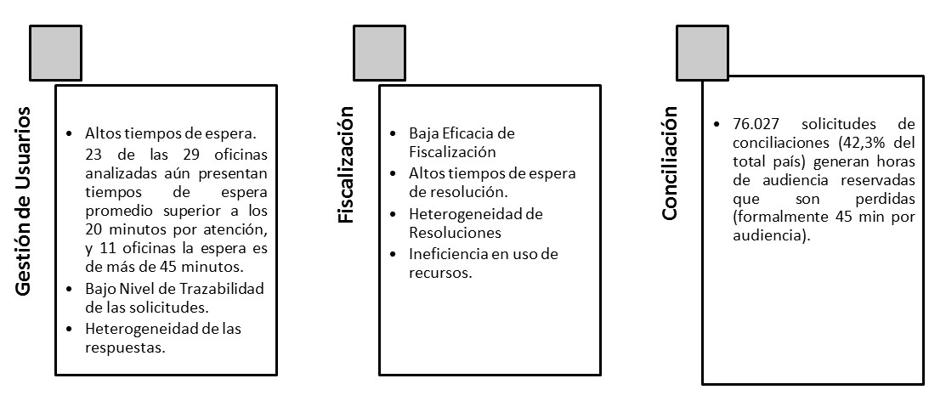
Puntos de Referencia
Consultorías Externas sobre el Diagnóstico Institucional
Santiago Consultores
Estudio Formulación BID
2015
Mejorar la oportunidad, inteligibilidad y la capacidad de dar seguimiento formal a las denuncias y requerimientos .
La capacidad de seguimiento es un factor crítico, que conlleva el desafío de disponer en forma permanente e histórica de todas las acciones relevantes realizadas en todos los “pares” servicio/usuario.
Detecta la necesidad de fortalecer el desempeño de la Dirección del Trabajo en materia de fiscalización, solución de conflictos y apoyo a procesos de negociación colectiva, considerando la mayor exigencia derivada de la Reforma Laboral.
Los representantes de las asociaciones de empresarios, de trabajadores y de los organismos internacionales plantean la necesidad el fortalecer la institucionalidad de la DT, expresada en: Mayor autonomía designación de autoridades, consolidar su carácter técnico y crecientemente profesionalizado.
En el contexto de las modificaciones radicales que requieren los procesos de inspección, es necesario desarrollar una nueva forma de organización de la DT, que dé cuenta de las modificaciones a realizar que compatibilicen los cambios en la estrategia, los procesos y los sistemas de soporte.

Slide 12
Puntos de Referencia
Consultorías Externas sobre el Diagnóstico Institucional
Comisión Asesora Presidencial sobre el Sistema de Pensiones
Informe Final
2015
Comparte propuestas de contenidas en el Estudio Consejo Consultivo Previsional y Comisión de Usuarios Sistema de Pensiones, realizado por la la Universidad de Chile el año 2012, en relación a introducir aspectos institucionales, administrativos y operacionales que sea necesario mejorar para incrementar la eficacia y eficiencia de las acciones de recaudación, control y fiscalización del pago de cotizaciones previsionales
Propone crear en la DT una División de Previsión Social sobre todas las materias vinculadas con las declaraciones, pagos, fiscalización y cobranza en materia de seguridad social. (propuesta Nº 14)

Slide 13
Puntos de Referencia
Consultorías Externas sobre el Diagnóstico Institucional
Pehuén Consultores
Estudio Modernización de los RRHH
2015
Identifican dentro de sus conclusiones, que el desafío que enfrenta la DT es una oportunidad para generar los cambios que la DT requiere en el ámbito de los Recursos Humanos.
Observan que sería pertinente otorgar a la Institución una estructura y sustento en RRHH con competencias necesarias, que permita proveer a su personal de una carrera funcionaria con perspectivas, perfeccionamiento e incentivos que capten el interés de profesionales destacados.
Procesos Sustantivos
Competencias y Habilidades
Habilitar a las personas y conducirlas a través de un plan de formación consistente con las nuevas exigencias
Desarrollo de Carrera
Establecer mecanismos trasparentes
Estructura Organizacional
Al servicio de la estrategia de desarrollo y hacia el logro de objetivos comunes.
Monitorear el Desempeño
Destacar el aporte individual y colectivo para el cumplimiento de los desafíos institucionales.
Proponen evaluar la implementación de cuatro ejes de desarrollo, a fin de abordar las principales dificultades observadas en el ámbito de los Recursos Humanos.

Slide 14
Capacidad Operativa Actual
Avances y Tareas Pendientes
Durante el año 2015 se incrementaron en un 17% el número de fiscalizaciones de oficio realizadas con respecto al año anterior y en un 41% las programadas. Un 23% del total de las fiscalizaciones terminaron en multas aplicadas por un total de $68.682.719.654*. El promedio nacional de tiempo de demora entre que se recibe la denuncia, se resuelve y despacha el resultado de la fiscalización al usuario es de 43 días.
El 90.91% de los procesos de conciliación individual tratados y terminados en el periodo 2015, finalizaron con resultado de conciliación total o parcial. Por concepto de remuneraciones, indemnizaciones y cotizaciones previsionales, el servicio recuperó y entregó a los trabajadores $89.055.684.069*. Un total de 76.027 solicitudes de conciliaciones (42.3% del total país) generan horas de audiencia reservadas que son perdidas.
Durante el año 2015 se atendieron 1.679.067 usuarios en las unidades de atención de público distribuidas a nivel territorial, lo que representa un aumento de un 40% en la demanda de servicios con respecto a la atención presencial*. Los tiempos de espera en la atención fueron en promedio de 43 minutos.
* Antecedentes Cuenta Pública Dirección del Trabajo 2015.

Slide 15
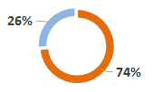
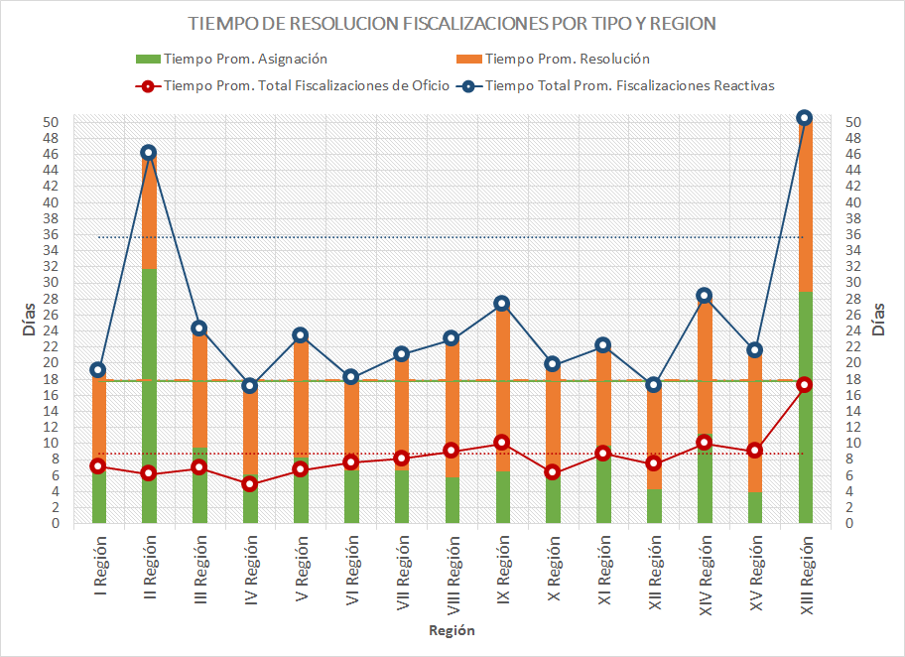
Capacidad Operativa: Fiscalización
Fiscalización de Oficio
35.7 días
Tiempo Promedio que demora una fiscalización reactiva hasta cierre del informe
Fiscalización Reactiva
* Antecedentes Santiago Consultores. Estudio Formulación BID
.

Slide 16
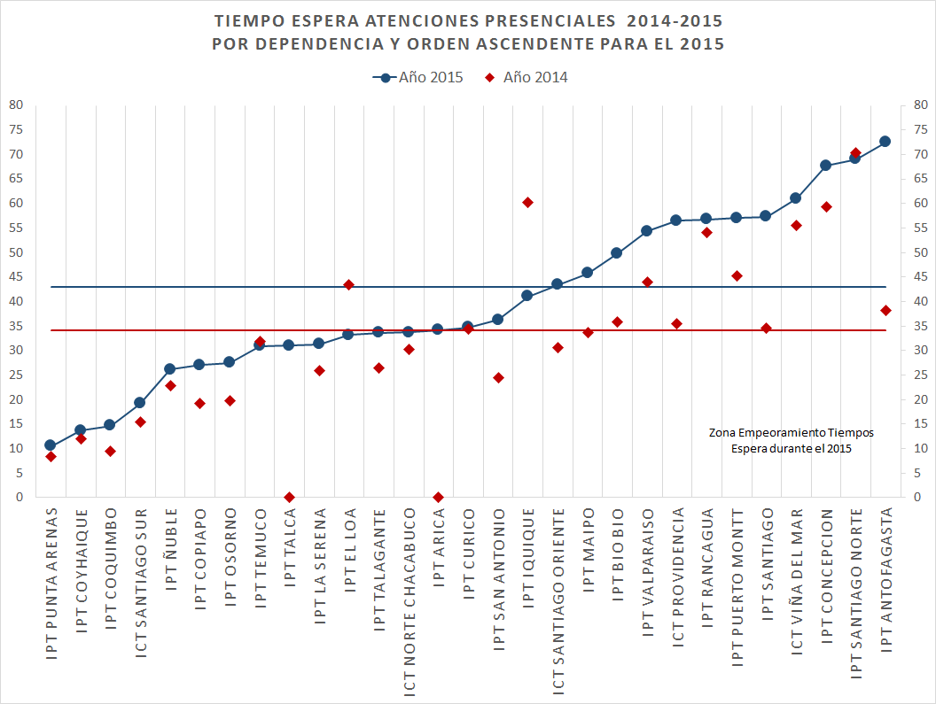
Capacidad Operativa: Atención Presencial
* Antecedentes Santiago Consultores. Estudio Formulación BID

Slide 17
Principales Ejes del Proceso de Modernización de la DT
Desarrollo de Procesos y Mecanismos de Gestión
Planificación
Desarrollo de las Personas
Desarrollo de la Institución
Sistema de Datos Laborales
Obtención terceros / Registro /Análisis de Riesgo
Caracterización de Usuarios y Servicios
Focalización
Ejecución
Focalización de actuaciones de acuerdo a riesgos de Infraccionalidad. Modelo Proactivo de Fiscalización
Servicios de asesoría y atención de usuarios - presencial y virtual- estandarizados a nivel nacional
Optimización Proceso de Conciliación
Optimización del proceso de Fiscalización reactiva
Optimización de los canales de atención virtual
Reforma sistema de RRLL
Revisión de Estructura Orgánica Funcional reflejada en la planta de personal
Revisión de Facultades y Atribuciones de la DT
Carrera Funcionaria
Especialización y Desarrollo de Competencias
Remuneraciones e Incentivos
Estructura Interna y Función Directiva
Control y Seguimiento
Trazabilidad de las Solicitudes y Procesos asociados
Gestión de Multas
Gestión Documental
Evaluación
Medición de calidad de servicio y nivel de satisfacción de los usuarios
Desarrollo de la Plataforma Tecnológica

Slide 18
Evaluación de los Pilares de Modernización de los RRHH en la DT
Estructura Interna y Función Directiva
Especialización y Desarrollo de Competencias
Carrera Funcionaria
Remuneraciones e Incentivos

Slide 19
Estructura Interna y Función Directiva
Especialización y Desarrollo de Competencias
Carrera Funcionaria
Remuneraciones e Incentivos

Slide 20
Estructura Interna y Función Directiva
Evolución de Modificaciones Estructura Interna Definida DFL Nº 2 de 1967
DFL N°2, de 1967, del MINTRAB, que dispone la reestructuración y fija las funciones de la Dirección del Trabajo.
Decreto N° 60, de 1984, del MINTRAB, crea direcciones regionales del trabajo en las regiones del país
Director del Trabajo (Art. 5)
Subdirector del Trabajo (Art. 6)
Depto. de Inspección (Art. 8)
Depto. Negociación Colectiva ( Art.9)
Depto. de Organizaciones Sindicales ( Art. 10)
Depto. Jurídico (Art. 11)
Depto. Administrativo ( Art. 12)
Oficina de Contraloría (Art. 14)
Oficina Estudios, Organización y Métodos ( Art. 15)
Oficina de Relaciones Públicas ( Art. 16)
Oficina de Estudios Económicos, Estadísticas e Informaciones (Art. 17)
Inspecciones Provinciales, Departamentales y Comunales ( Art. 18)
Se divide en Of. de Contraloría y Of. De Auditoria Interna
Direcciones Regionales ( Decreto N° 60 )
Labores actualmente de Of. de Comunicaciones
Se transforma en Depto. de Estudios
Se fusionan en actual Depto. de Relaciones Laborales
Divide funciones entre Depto. de Administración y Finanzas y Depto. De RRHH

Slide 21
Estructura Interna y Función Directiva
Estructura Orgánica Actual
Director del Trabajo (Art. 5)
Oficina de Contraloría (Art. 14 y Res. Ex. 1542, de 2003)
Subdirector del Trabajo (Art. 6, Res. Ex 1440, de 2006 y Res. Ex 724, de 2014)
Oficina de Auditoría Interna (Art. 14 y Res. Ex. 1502 de 2008 y Res. Ex. 1330 de 2010)
Oficina de Comunicaciones
Oficina de Control y Gestión del Multas ( Res. Ex. 1822 de 2015)
Depto. de Inspección
(Art. 8, Res. Ex 176, de 2011, Res. Ex 1797, de 2014 y Res. Ex. 2226, de 2015)
Depto. de Relaciones Laborales
( Art.9 y 10 y Res. Ex 833, de 2014)
Depto. de Estudios
( Art. 17 y Res. Ex 801 y 1723, ambas 2014)
Depto. de Atención de Usuarios
( Res. Ex. 2610 de 214 y Res. Ex. 381 de 2015)
Depto. Jurídico
(Art. 11 y Res. Ex. 556 de 2014)
Depto. De Gestión y Desarrollo
( Art. 15 y Res. Ex. 375, de 2011)
Depto. de Recursos Humanos
(Art. 12 y Res. Ex. 328 de 2011)
Depto. de Administración
y Finanzas
( Art. 12, Res. Ex 948 de 2008 y Res. Ex 1190 de 2014)
Depto. de Tecnología de la Información
( Res. Ex. 223 de 2015)
Direcciones Regionales ( Decreto N° 60 )
Inspecciones Provinciales, Departamentales y Comunales ( Art. 18)
Centros de Conciliación y Mediación Laboral

Slide 22
Estructura Interna y Función Directiva
Problemática Asociada a la Estructura Interna Actual y Función Directiva
La estructura orgánica (DFL Nº 2 de 1967) ha tenido una serie de modificaciones conforme el Servicio ha ido asumiendo nuevos desafíos. Dichos cambios, se han enmarcado en la facultad de la autoridad superior para asignar funciones al personal, a fin de favorecer la gestión de los procesos sustantivos.
La modernización del modelo de provisión de servicios, supone el desarrollo de nuevos procesos de trabajo y un alto nivel de informatización para apoyar la gestión de los mismos. Lo anterior, va a requerir instalar nuevas formas de organización del trabajo y desarrollar competencias, coherentes con las necesidades y nuevas exigencias institucionales.
La actual estructura contiene el cargo de Subdirector del Trabajo, la ley le asigna funciones de Subrogación y coordinación con la labor del Director del Trabajo. De él, no dependen de modo directo ni los Departamentos (divisiones) que administran procesos sustantivos, ni los Departamentos responsables de procesos estratégicos y de soporte, lo que dificulta integrar la gestión Institucional y agregar valor a los servicio entregados a la Ciudadanía.
La estructura funcional actual, sitúa en el mismo nivel de responsabilidad Directiva a las Jefaturas de Departamento (División) que administran procesos sustantivos (Fiscalización, Relaciones Laborales, Atención de Usuarios y Jurídico) con aquellos Departamentos que administran procesos que pueden ser considerados estratégicos y de soporte (Gestión y Desarrollo, Tecnologías de la Información, Administración y Finanzas, Recursos Humanos).
La estructura de cargos establecidas en la Ley Nº 19.240 de 1993, no incorpora en el nivel Directivo las actuales oficinas de Control y Gestión de Multas, Contraloría y Auditoria.

Slide 23
Estructura Interna y Función Directiva
Problemática Asociada a la Estructura Interna Actual y Función Directiva
El mecanismo de ingreso a los cargos directivos de segundo nivel jerárquico es mediante designación directa del Director del Servicio.
La actual estructura organizativa no reconoce a los Inspectores y Jefes de Centro de Conciliación y Mediación como Tercer Nivel Directivo, se ha avanzado en un mecanismo de designación mediante concursos, a fin de homologar niveles de remuneración y competencias requeridas para el desempeño de los cargos.
La actual diferenciación de Inspección Comunal y Provincial no refleja el nivel de complejidad en la gestión de las mismas. Asimismo, el Servicio no ha hecho uso de la facultad establecida en el en el DFL Nº 2 (art. 22) para establecer una diferenciación entre: Inspecciones Provinciales de Primera, Segunda y Tercera categoría según sea su nivel de complejidad.
La estructura operacional, de las Inspecciones Comunales y Provinciales, obedece a un estándar definido. No se plasman las necesidades de organización del trabajo requeridas para abordar diferenciadamente la complejidad del territorio asignado.

Slide 24
Estructura Interna y Función Directiva
Niveles de Complejidad
Se hace necesario atender a las siguientes variables externas e internas, para analizar los niveles de complejidad de las Direcciones Regionales e Inspecciones del Trabajo dispuestas a lo largo del Territorio Nacional
Variables Seleccionadas para Analizar Inspecciones del Trabajo
Internas
Cantidad de funcionarios de las Inspecciones
Cantidad de denuncias realizadas
Cantidad de reclamos interpuestos
Cantidad de actuaciones de Ministros de fe en la actividad sindical
Cantidad estimada de atenciones de público
b) Externas
Fuerza de trabajo asalariada del sector privado
Cantidad de empresas

Slide 25
Estructura Interna y Función Directiva
Especialización y Desarrollo de Competencias
Carrera Funcionaria
Remuneraciones e Incentivos

Slide 26
Especialización y Desarrollo de Competencias
Evaluación Diagnóstica
Los Recursos Humanos de la DT se han desarrollado como evolución y reacción a los cambios normativos del País. No se dispone de definiciones de cargos asociadas, de modo integrado, a los procesos sustantivos, ni a la complejidad de las distintas Inspecciones del Trabajo.
Los requerimientos y grados de especialización de las funciones de Atención, Inspección, Conciliación y Mediación han ido aumentando en conformidad el mundo del trabajo se ha ido complejizando y la normativa laboral se ha hecho cada vez más especifica y extensa.
Del mismo modo, hoy se requiere no sólo de conocimiento acabado en un amplio espectro normativo, sino también de habilidades y destrezas que son propias de cada una de las funciones a desarrollar.
En Inspecciones de mediana y alta complejidad, cuya demanda de servicios y recursos son mayores, la asignación de roles diversos al personal ocurre de modo temporal y generalmente atiende a variables no planificadas que son ajenas a la función principal que desarrolla el funcionario. Dada la envergadura del trabajo, las principales consecuencias de esta práctica de gestión pueden ser resumidas en:
  Incerteza Jurídica.
  Alto nivel de Heterogeneidad en las repuestas entregados a los usuarios.
  Aumento de los tiempos de respuesta.
  Mayores costos de transacción.

Slide 27
Especialización y Desarrollo de Competencias
Evaluación Diagnóstica
Menos de un 50% de las personas que integran la planta de fiscalizadores realizan funciones de fiscalización, lo que permite vizualizar con claridad que no existe una relación coherente entre la Función de Fiscalización y la pertenencia al Estamento Fiscalizador.
Funciones Asociadas a la Planta de Fiscalizadores

Slide 28
Especialización y Desarrollo de Competencias
Evaluación Diagnóstica
Es posible observar en el ejercicio de funciones estratégicas del Servicio diversos niveles de calificación y especialización, que se reflejan con claridad al analizar la disperción existente entre el Escalafón de pertenencia y la función desarrollada.
Funciones Operativas Estratégicas y Estamento de Pertenencia
Función | Jefatura | Fiscalizador | Profesional | Técnico | Administrativo | Total general
Fiscalizador(a) de Derechos Fundamentales |  | 10 | 1 |  |  | 11
Fiscalizador/a de Terreno |  | 486 | 13 | 23 | 4 | 526
Inspector/a Jefe/a | 2 | 71 | 9 | 1 |  | 83
Inspector/a Jefe/a Subrogante |  | 2 | 1 |  |  | 3
Total general | 2 | 569 | 24 | 24 | 4 | 623
Función | Jefatura | Fiscalizador | Profesional | Técnico | Administrativo | Total general
Conciliador/a |  | 128 | 6 | 18 | 10 | 162
Jefe/a Centro Conciliación y Mediación Laboral |  | 4 | 1 |  |  | 5
Mediador/a | 1 | 21 | 2 | 3 | 1 | 28
Total general | 1 | 153 | 9 | 21 | 11 | 195
Función | Jefatura | Fiscalizador | Profesional | Técnico | Administrativo | Total general
Asistencia Laboral | 1 | 116 | 7 | 46 | 16 | 186
Total general | 1 | 116 | 7 | 46 | 16 | 186
Dicha situación adquiere relevancia si consideramos las principales dificultades de la gestión Institucional:
  Incerteza Jurídica.
  Alto nivel de Heterogeneidad en las repuestas entregados a los usuarios.
  Aumento de los tiempos de respuesta.
  Mayores costos de transacción.

Slide 29
Especialización y Desarrollo de Competencias
Evaluación Diagnóstica
La necesidad de contar con especialistas en el desempeño de cargos estratégicos para la gestión de la DT y de supercar las brechas existentes en los funcionarios, va a requerir de medidas de capacitación y formación coherentes con los nuevos desafíos y de una carrera con perspectivas de desarrollo.
En este mismo punto y como parte del diagnóstico, existe una importante distorsión entre la función desarrollada y el estamento de pertenencia. Situación que redunda especialmente en los niveles de servicio brindados a la Ciudadanía.

Slide 30
Estructura Interna y Función Directiva
Especialización y Desarrollo de Competencias
Carrera Funcionaria
Remuneraciones e Incentivos

Slide 31
Distribución de la Dotación Planta y Contrata, Respecto de Otras Instituciones Fiscalizadoras
Carrera Funcionaria
Análisis Descriptivo
** Información al 30 de Junio. El personal que tiene un cargo en reserva y se desempeña a contrata, esta considerado en la planta

Slide 32
PLANTA LEGAL Y DOTACIÓN EFECTIVA ACTUAL DIRECCIÓN DEL TRABAJO
DOTACIÓN EFECTIVA AL 30 DE JUNIO DE 2016
Composición de la Planta del Servicio
Carrera Funcionaria
Análisis Descriptivo

Slide 33

Distribución de Regional de la Dotación
Carrera Funcionaria
Análisis Descriptivo
28,99%
17,94%

Slide 34
Carrera Funcionaria
Análisis Descriptivo
Género | Porcentaje
Femenino | 53,03%
Masculino | 46,97%
Total | 100,00%
6,06% mayor prevalencia de Género Femenino por sobre Masculino
Escalafón Directivo está conformado en un 75% por hombres, situación similar que el Escalafón Auxiliar en un 96,3%.
En el Escalafón Fiscalizador no existe diferencia significativa por género.
Escalafones Técnico y Administrativo conformados por un 63% del género femenino.
Escalafón Profesional tiene un 11% aprox. más de mujeres que de hombres.
Escalafón | Femenino | Masculino
Directivo | 25,00% | 75,00%
Profesional | 55,37% | 44,63%
Fiscalizador | 49,28% | 50,72%
Tecnico | 63,42% | 36,58%
Administrativo | 63,10% | 36,90%
Auxiliar | 3,70% | 96,30%
Total | 53,03% | 46,97%

Slide 35
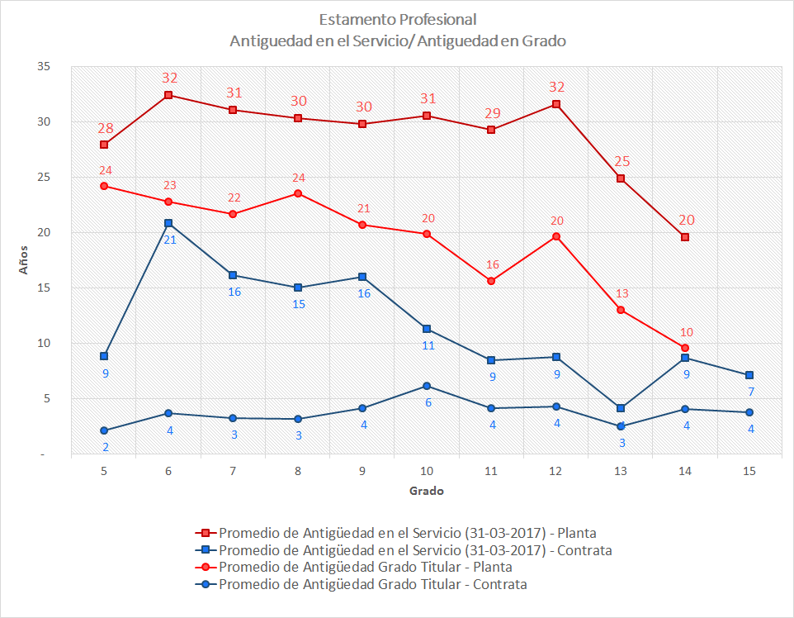
Carrera Funcionaria
Análisis Descriptivo

Slide 36
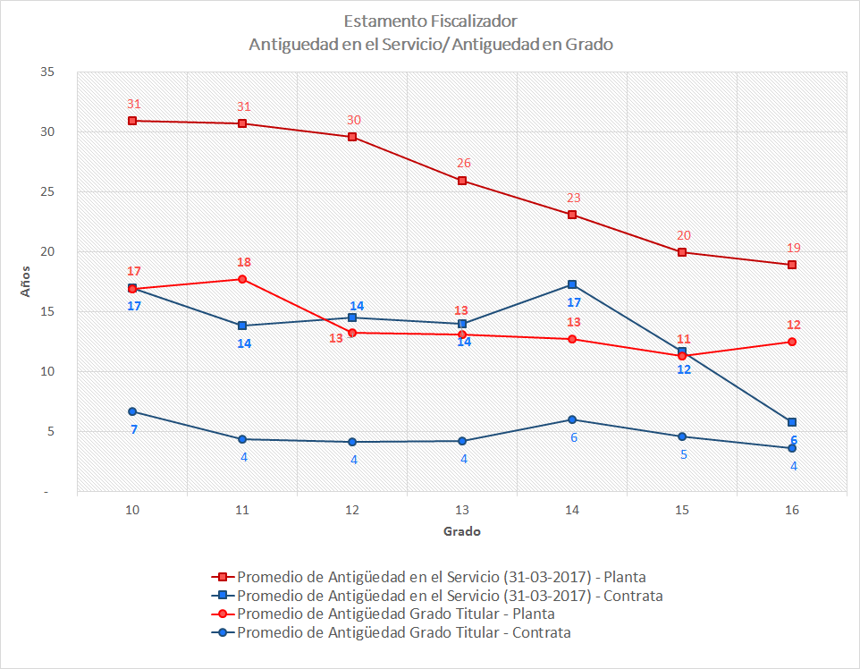
Carrera Funcionaria
Análisis Descriptivo

Slide 37
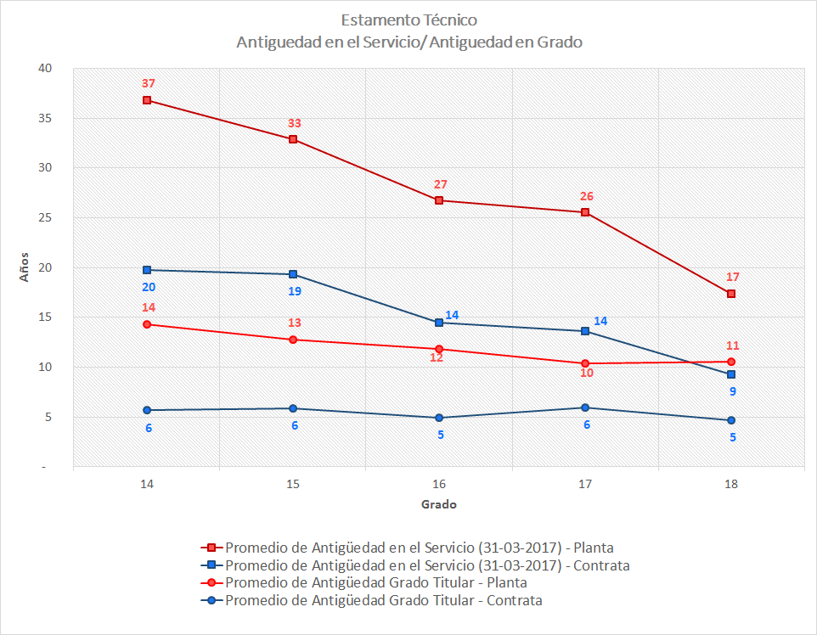
Carrera Funcionaria
Análisis Descriptivo

Slide 38
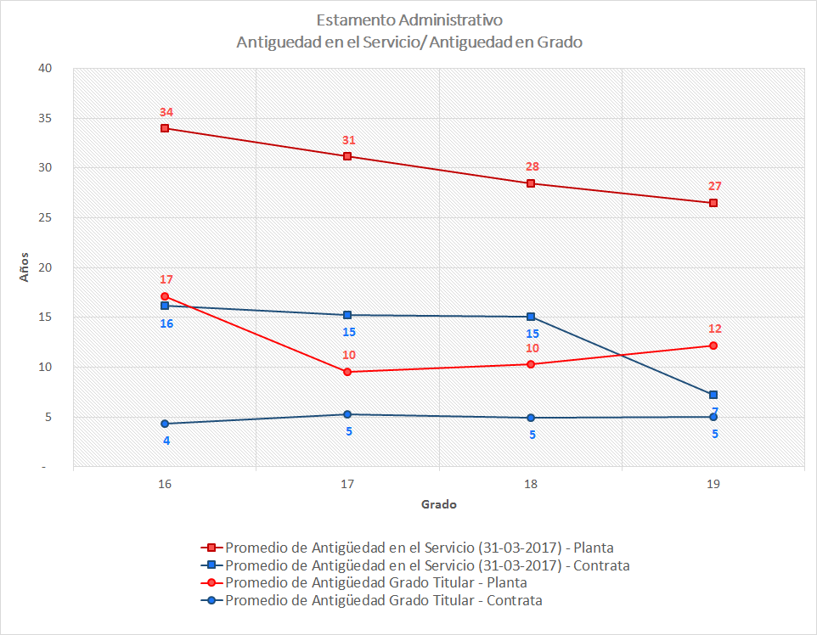
Carrera Funcionaria
Análisis Descriptivo

Slide 39
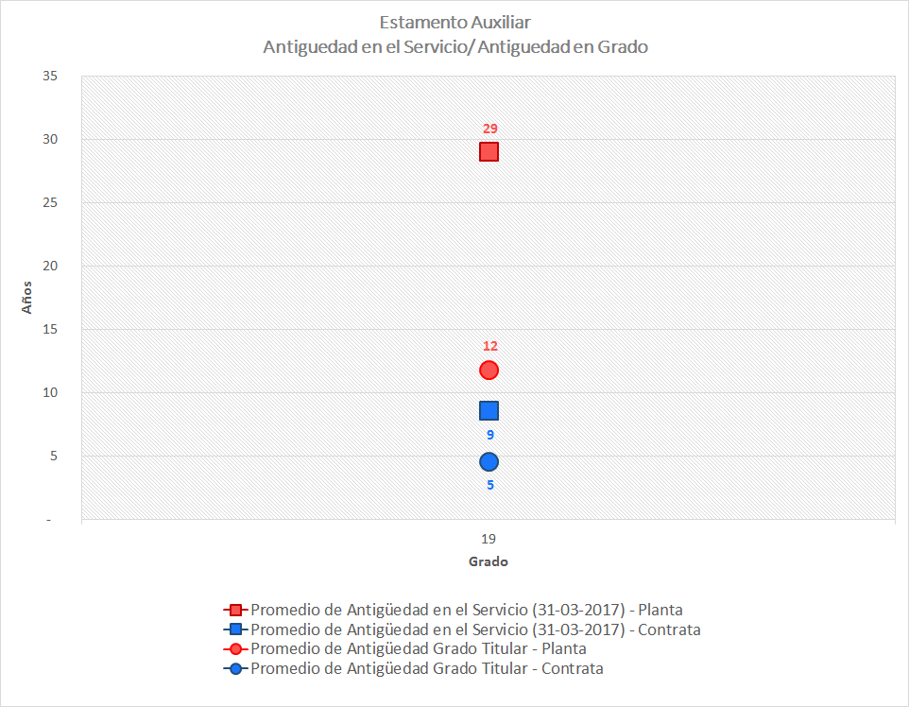
Carrera Funcionaria
Análisis Descriptivo

Slide 40
Carrera Funcionaria
Análisis Descriptivo
Comparación Aumento de Grado Planta y Contrata
Metodología
Se rescata primer grado registrado en el Sistema de RRHH y su antigüedad.
Se rescata último grado a la fecha del Estudio.
Se estima Promedio de aumento de grados por persona.
Fuente análisis de antecedentes al 31 de Marzo de 2015

Slide 41
Carrera Funcionaria
Conclusiones Diagnóstico Inicial
Ingreso
El ingreso a la planta, ha ocurrido por la vía de promoción, amparada en la norma especial de la DT, que permite postulaciones de la contrata del Servicio, lo que impacta el desarrollo de la carrera de quienes llevan larga data ejerciendo cargos titulares. El ingreso a la planta mediante concursos, no se ha establecido como un proceso regular en el Servicio. El servicio ha avanzado en establecer un procedimiento para el ingreso a la contrata, que aún no se materializa en una Política declarada en esta materia, a fin de disminuir las distorsiones de remuneraciones con respecto a personal titular de panta que realiza iguales funciones. Ingreso a los cargos de responsabilidad del segundo y tercer nivel nominal existente en la DT. Actualmente los cargos son provistos, por concurso, o son cargos de carrera, o bien de exclusiva confianza. La función directiva correspondiente a los cargos de segundo nivel, no esta profesionalizada y no otorga opciones de continuidad a las personas que dejen de ejercer las dichas jefaturas.

Slide 42
Carrera Funcionaria
Conclusiones Diagnóstico Inicial
Promoción y Ascenso
Norma especial de promoción establecida en la Ley 19.994 que habilita a los funcionarios de planta y de contrata a participar en los concursos de promoción, a quienes se encuentren en el escalafón hasta 5 grados inferiores a la vacante convocada, lo que no ha contribuido al avance de la planta y ha generado un mecanismo paralelo de ingreso a ella. Escasa movilidad de la planta, generando diferencias sustanciales respecto de los años de aumentos de grados entre las contratas y las plantas (Profesionales. Contrata 2,8 años. Plantas 15,3 años). Lo anterior produce una brecha que aumenta la desigualdad entre la Planta y la Contrata, e incentiva a que los funcionarios renuncien a sus plantas, en razón de mejoras remuneracionales. Sistema de cargos dobles, planta/contrata, es utilizado como un mecanismo de ascenso de la planta, en un alto porcentaje de cargos de responsabilidad a nivel regional.

Slide 43
Carrera Funcionaria
Conclusiones Diagnóstico Inicial
Estabilidad en el Empleo
Funcionarios en una relación planta contrata de casi 1 es a 2.5, situación que se mantiene en los cargos asociados a funciones estrategias del servicio. Se destaca que un 92 % de los abogados, un 60 % de los fiscalizadores y un 48% de los mediadores pertenecen a la contrata. Entre los años 2012 a 2015, han renunciado 25 personas a la planta para optar por una mejora de remuneraciones.
Capacitación
Como parte integrante de la carrera funcionaria, el Servicio no cuenta con una malla de capacitación alineada a las necesidades de los procesos sustantivos y cargos asociados, como base del desarrollo de competencias y reducción de brechas internas.

Slide 44
Estructura Interna y Función Directiva
Especialización y Desarrollo de Competencias
Carrera Funcionaria
Remuneraciones e Incentivos

Slide 45
Remuneraciones e Incentivos
Análisis de Egresos

Slide 46
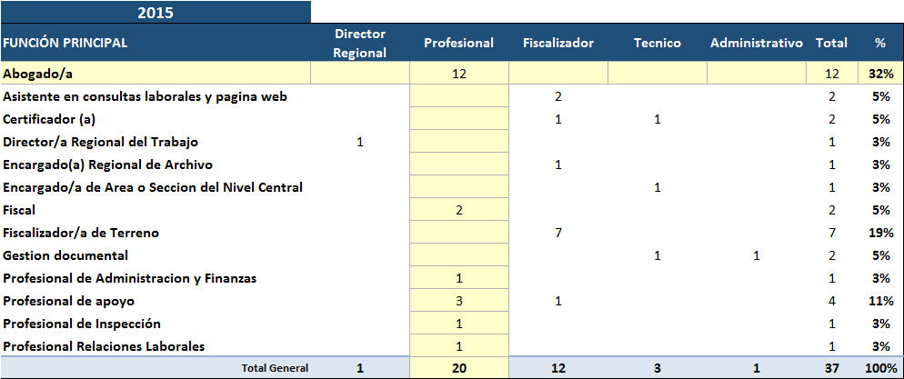
Remuneraciones e Incentivos
Análisis Renuncias Voluntarias 2015

Slide 47
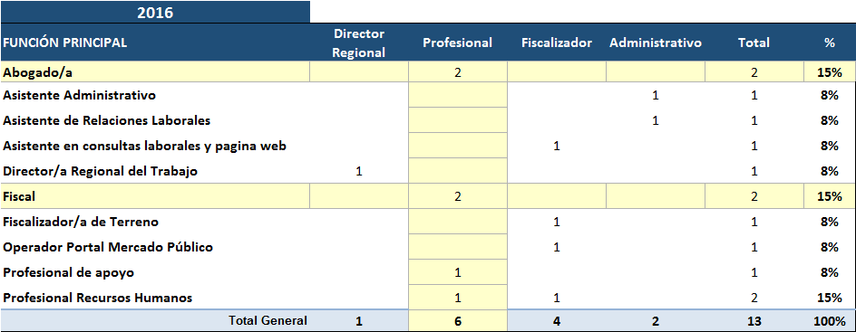
Remuneraciones e Incentivos
Análisis Renuncias Voluntarias 2016

Slide 48
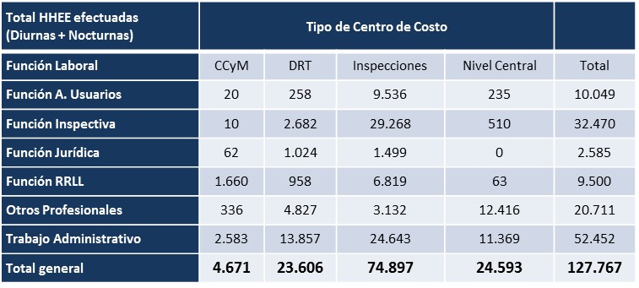
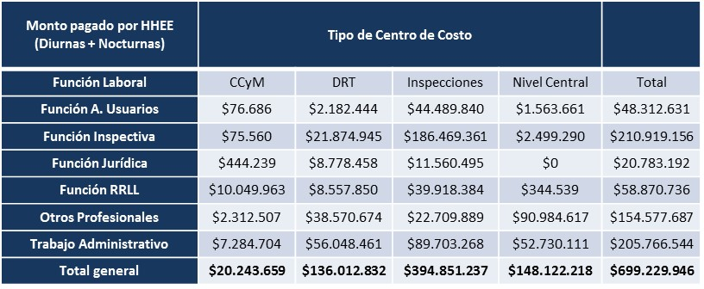
Remuneraciones e Incentivos
Análisis Horas Extras
Tipo de HHEE | Cantidad HHEE | Monto Pagado ($)
Diurnas (+25%) | 98.989 | $ 517.577.777
Nocturnas (+50%) | 28.778 | $ 181.652.169
Total | 127.767 | $ 699.229.946

Slide 49
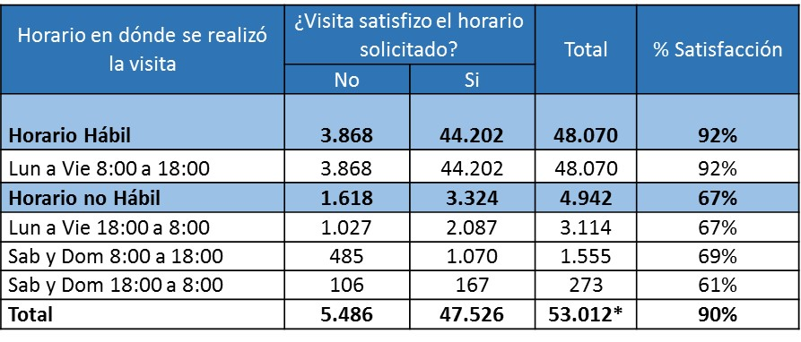
Remuneraciones e Incentivos
Análisis Cobertura Horaria de Fiscalización
Porcentaje de satisfacción de la demanda horaria solicitada por el trabajador para la visita inspectiva
Se puede apreciar que la tasa de satisfacción baja considerablemente en Horario Inhábil.
ENCLA 2014 refiere que un 17,6% de los trabajadores y un 30,4% de las empresas trabajan los domingos.
* Sólo un 24% de las visitas realizadas cuentan con un registro de el horario de visita solicitado y un registro del horario de visita realizado.
Asumiendo que la demanda de las fiscalizaciones solicitadas debiese imitar la realidad de los horarios que efectivamente la fuerza laboral se encuentra realizando. Se observa una brecha entre el 4% (4.329 + 482 = 4.811 registros) de la carga de trabajo realizada efectiva el fin de semana, y el 17,6% de los trabajadores que realizan sus labores los días domingo.

Slide 50
Remuneraciones e Incentivos
Conclusión Diagnóstica
Funciones operativas y de soporte con igual nivel de responsabilidad, asociada a remuneraciones diversas.
La institución no cuenta con estímulos para interesar a los fiscalizadores con experiencia a ejercer cargos de Jefatura.
La DT no cuenta con mecanismos para retener a los profesionales formados y desarrollados en la Institución.
Dada la naturaleza de los servicios prestados, existe dificultad de obtener en el mercado personal formado para cargos de nivel medio. Situación que cobra aún más valor producto de la creciente complejidad de las relaciones laborales en nuestro País.
Cita Pehuén Consultores “La DT no cuenta con una carrera funcionaria y no siempre puede retener a funcionarios calificados y de perfil adecuado para el cumplimiento de sus tareas. La distorsión existente entre grados funciones y antigüedad genera una condición laboral no adecuada”.

Slide 51
Remuneraciones e Incentivos
Conclusión Diagnóstica
Estudio Conjunto. Consejo Consultivo Previsional y Comisión de Usuarios del Sistema de Pensiones, realizado por la Facultada de Economía y Negocios de la Universidad de Chile 2012 indica: si se quiere contar con una DT más efectiva en su rol de fiscalizador, es importante avanzar en la profesionalización de los inspectores y el pago de remuneraciones consistente con ello.
La DT no cuenta con incentivos para interesar a funcionarios destacados a asumir cargos de responsabilidad en áreas operativas.
La DT requiere ajustar sus horarios de trabajo a la demandas actuales. Este elemento confiere especial importancia en el Ámbito de Atención Telefónica, Relaciones Laborales y Fiscalización. En tal sentido, se evalúa explorar la modalidad de sistemas de turnos y los mecanismos para su implementación.

Slide 52
Gracias
Mesa de Trabajo
Modernización de los Recursos Humanos DT
Santiago, 8 de Agosto de 2016

